Slide 1


Slide 2
如何寻找跨节龙
主讲老师 冯锐枭
执业编号 A1120623040002
中山大学金融系毕业，股市经验6年，证券从业3年，风格偏好短线热点的各类选股策略，独创《强阳低吸》《低开反包》等战法，擅长追根溯源，挖掘资金背后的底层逻辑与市场情绪周期的演绎

Slide 3
大盘状态

Slide 4
市场的整体风格定调
高度
（决定一轮炒作的想象空间）
有高度无流动性
风格：缩量抱团行情（大众、华强时期）
资金属性：游资+量化日内套利
策略：情绪倒推的抱团核心，以及抱团股超预期节点的日内套利
兼具高度和流动性
风格：强趋势普涨行情（2月初、9月底）
资金属性：大游资、机构合力
策略：聚焦大容量强趋势个股，以及弹性最大的套利方向
流动性
（决定炒作宽度）
高度和流动性双杀
风格：博弈难度极大，十档电风扇内卷
资金属性：仅少量小体量资金仍在活跃
策略：适合空仓休息
无高度有流动性
风格：消息驱动的新题材轮动（11月初）
资金属性：小游资、量化
策略：分仓试错新题材的发酵节点
风险提示:观点基于软件数据和理论模型分析，仅供参考，不构成买卖建议，股市有风险，投资需谨慎!

Slide 5
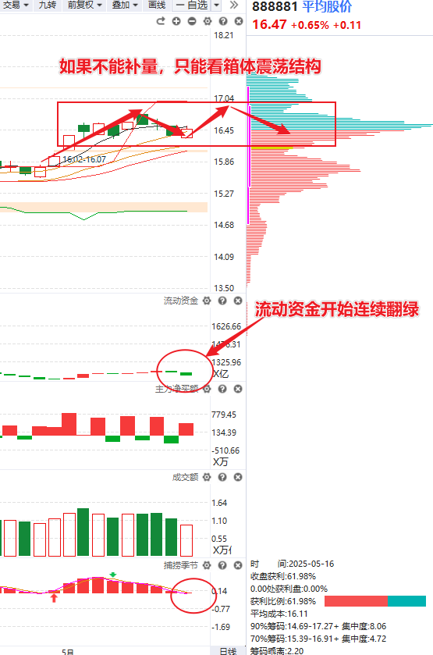
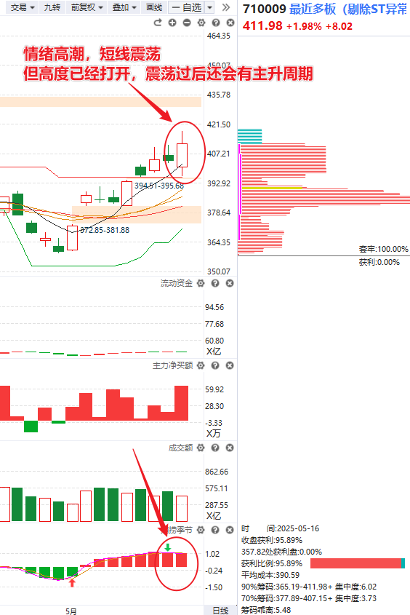
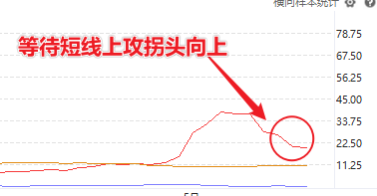
指数：缩量反弹后承压
平均股价日线死叉后期，缩量反弹留意量能是否跟上，如果不补量还是偏向防守
仓位控制3成仓以内
板块：
①算力、机器人（等待平均股价死叉调整3-4天后资金翻红的回档金叉）
②军工（低位补涨）、航运（中军、弹性的博弈）
风险提示:观点基于软件数据和理论模型分析，仅供参考，不构成买卖建议，股市有风险，投资需谨慎!

Slide 6
如何寻找跨节龙

Slide 7
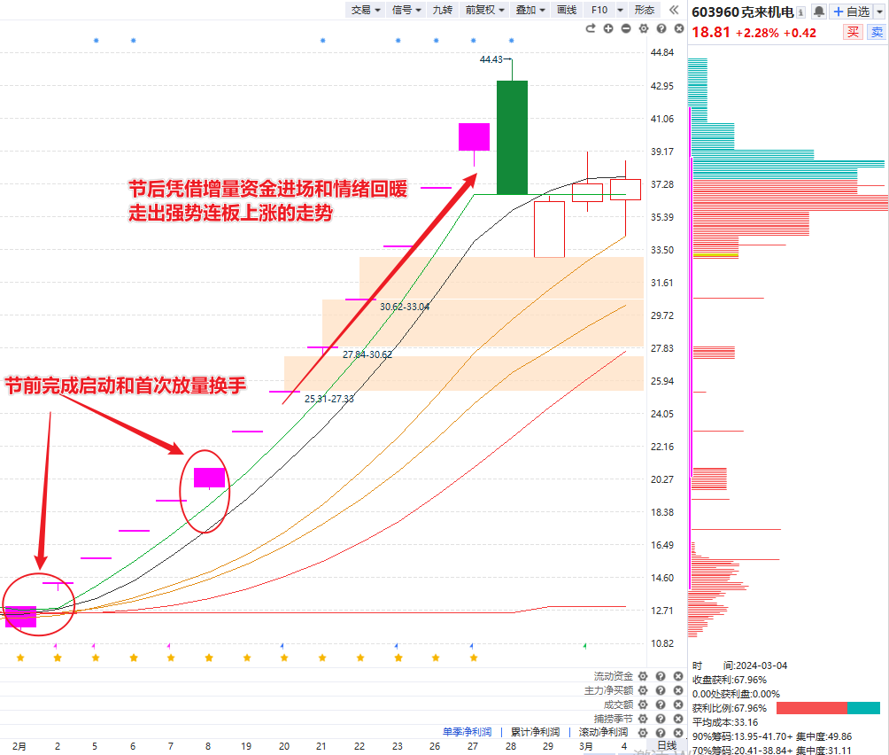
什么是跨节龙
‌跨节龙头‌是指在节假日前后，特别是在春节和国庆等重大节日期间，市场中出现的一种特殊股票现象
凭借节假日后，市场情绪的回暖和资金的介入，往往会出现大幅上涨，甚至连续涨停
风险提示:观点基于软件数据和理论模型分析，仅供参考，不构成买卖建议，股市有风险，投资需谨慎!

Slide 8
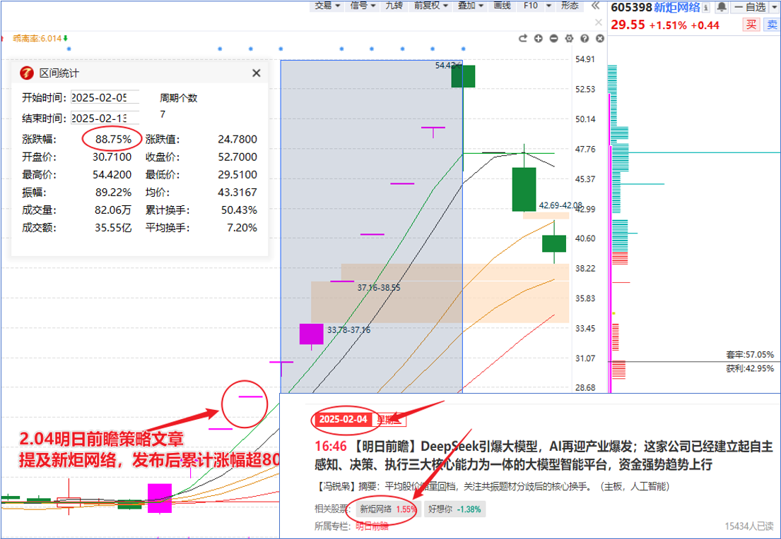
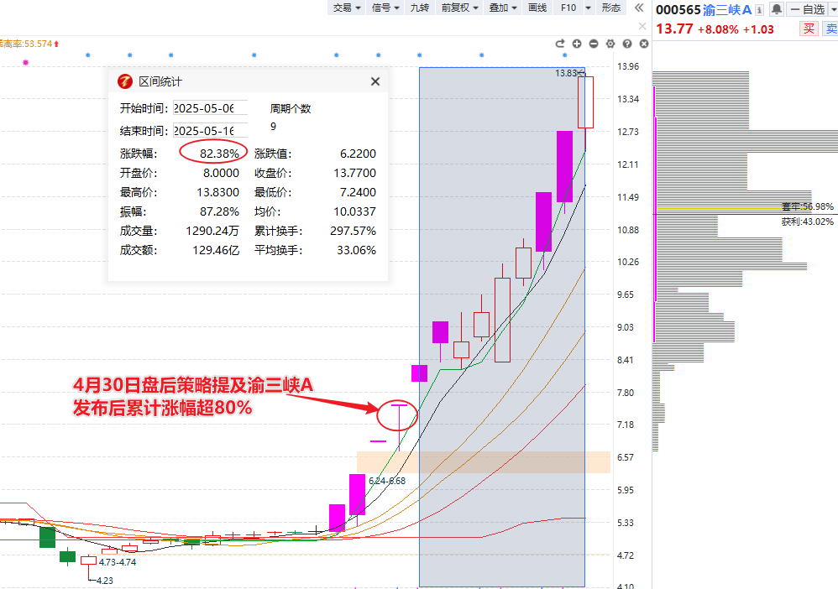
《明日前瞻》跨节龙模式
明日前瞻栏目，年内两次擒获跨节龙头（发布后累计涨幅接近翻倍！）
（以上为特定条件、特定时间区间下的部分案例展示，不代表普遍现象，个股历史涨幅不预示其未来表现，过往收益亦不代表未来收益承诺。市场有风险，投资需谨慎！）
风险提示:观点基于软件数据和理论模型分析，仅供参考，不构成买卖建议，股市有风险，投资需谨慎!

Slide 9
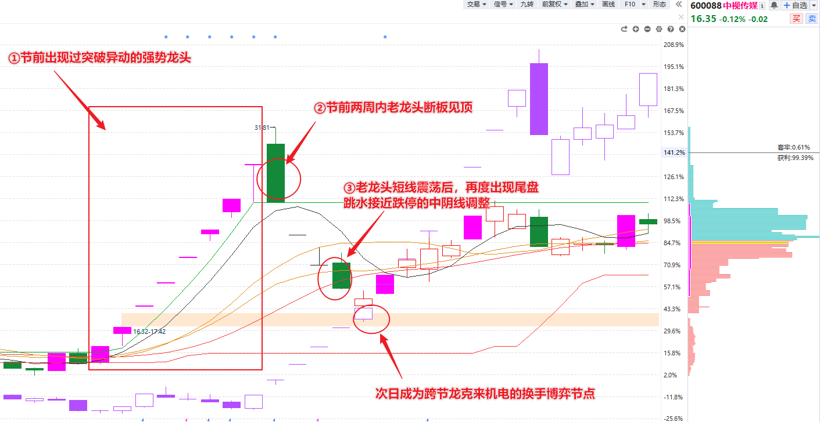
跨节龙的出现条件
①节前两周内，出现过起码一个打破异动（10天100%）的高位个股断板见顶
②短线情绪（最近多板指数）经过连续3-4天的震荡回调
③见顶的老龙头在短期震荡后，再次出现尾盘接近跌停的实体中阴线调整
风险提示:观点基于软件数据和理论模型分析，仅供参考，不构成买卖建议，股市有风险，投资需谨慎!

Slide 10
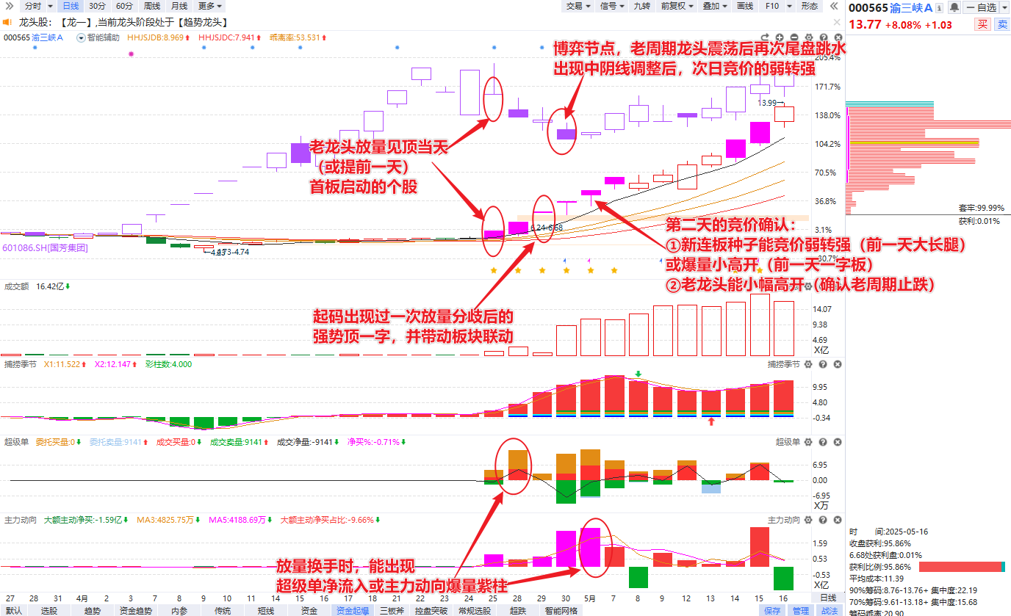
跨节龙的选股条件
风险提示:观点基于软件数据和理论模型分析，仅供参考，不构成买卖建议，股市有风险，投资需谨慎!

Slide 11
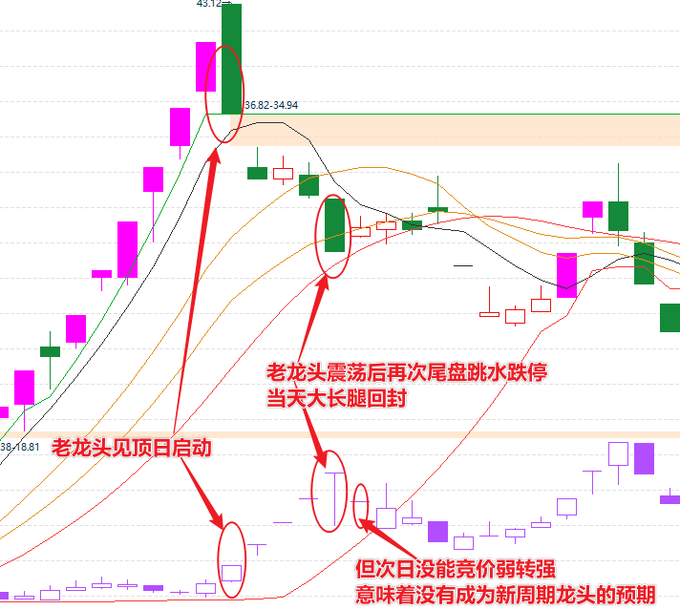
跨节龙的选股条件
如果老龙头出清风险后，第二天竞价不能弱转强，那么就没有成为新龙头的预期
风险提示:观点基于软件数据和理论模型分析，仅供参考，不构成买卖建议，股市有风险，投资需谨慎!

Slide 12
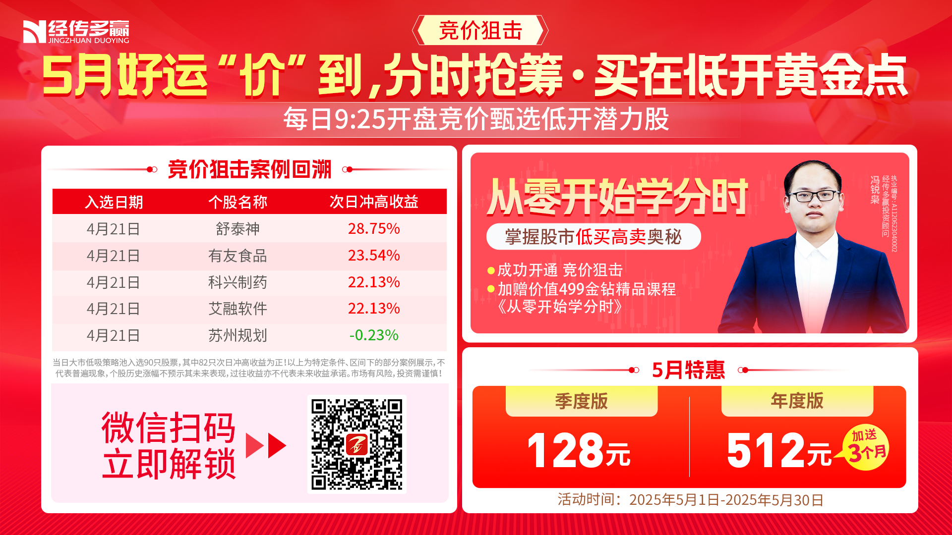
风险提示:观点基于软件数据和理论模型分析，仅供参考，不构成买卖建议，股市有风险，投资需谨慎!

Slide 13
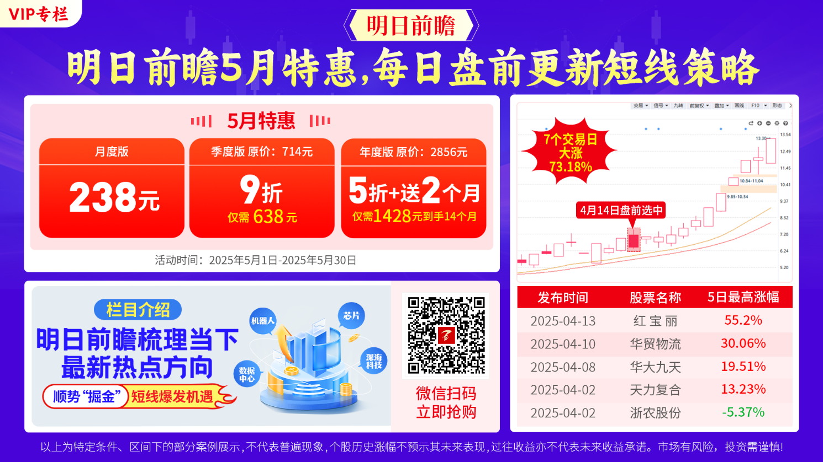
风险提示:观点基于软件数据和理论模型分析，仅供参考，不构成买卖建议，股市有风险，投资需谨慎!

Slide 14
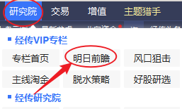
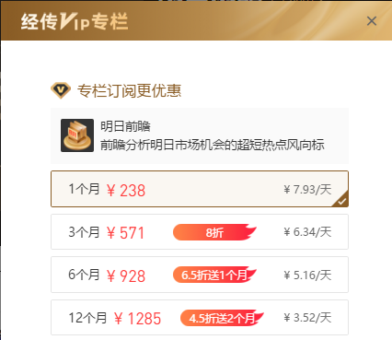
4月《明日前瞻》市场表现（截止4月24日共提及30只个股）
发布后周内出现 日内冲高超8%的异动个股
序号 | 发布时间 | 上市公司 | 短线上涨异动 | 5日内最大低吸涨幅 （发布后首日的最低价，到发布后第2-5天内最高价的涨幅）
1 | 4.23 | 乐山电力 | 发布次日涨停 | 25.89%
2 | 4.22 | 红旗连锁 | 发布次日涨停 | 21.31%
3 | 4.20 | 我爱我家 | 4月24日、4月25日触及涨停 | 17.54%
4 | 4.18 | 银星能源 | 4月21日涨停 | 18.92%
5 | 4.16 | 万事利 | 4月21日冲高近10% | 11.20%
6 | 4.15 | 星华新材 | 4月23日盘中冲高超12% | 7.98%
7 | 4.14 | 海联金汇 | 4月21日-4月24日收获四连板 | 6.83%
8 | 4.13 | 红宝丽 | 4月14日-4月22日7天5板，累计大涨73% | 58.93%
9 | 4.10 | 华贸物流 | 4月15日-4月17日收获三连板 | 31.57%
10 | 4.08 | 劲仔食品 | 4月15日触及涨停 | 14.56%
11 | 4.08 | 华大九天 | 4月9日盘中冲高超15% | 17.80%
12 | 4.07 | 香农芯创 | 4月7日盘中冲高超10% | 20.18%
13 | 4.02 | 天力复合 | 4月8日大涨14% | 30.60%
发布后周内出现 日内跌幅超5%的部分个股
序号 | 发布时间 | 上市公司 | 短线调整异动 | 发布后3日跌幅
1 | 4.22 | 宇信科技 | 4.24跌超5% | -4.41%
2 | 4.09 | 湘佳股份 | 4.11跌超7% | -8.25%
以上为特定条件、特定时间区间下的部分案例展示，不代表普遍现象，个股历史涨幅不预示其未来表现，过往收益亦不代表未来收益承诺。市场有风险，投资需谨慎！
（以上为特定条件、特定时间区间下的部分案例展示，不代表普遍现象，个股历史涨幅不预示其未来表现，过往收益亦不代表未来收益承诺。市场有风险，投资需谨慎！）
风险提示:观点基于软件数据和理论模型分析，仅供参考，不构成买卖建议，股市有风险，投资需谨慎!

Slide 15

让投资遇见美好!
我司所有工作人员均不允许推荐股票、不允许承诺收益、不允许代客理财、不允许合作分成、不允许私下收款，如您发现有任何违规行为，请立即拨打400-9088-988向我们举报!
风险提示:所有信息及观点均来源于公开信息及经传软件信号显示，仅供参考，不构成最终投资依据，软件作为辅助参考工具,无法承诺收益，投资者应正视市场风险，自主作出投资决策并自行承担投资风险。投资有风险，入市须谨慎!

